Slide 1
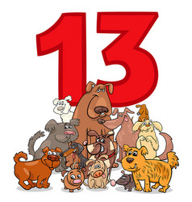
Математика
2 клас
Розділ 2. Віднімання одноцифрових чисел з переходом через 10
Урок 25
Віднімання від 13 одноцифрових чисел із переходом через десяток. Розв’язування задач за поданим планом

Slide 2
Організація класу
Налаштування на урок
Всі сідайте тихо, діти,
Домовляймось не шуміти,
На уроці не дрімати,
А старанно працювати.
Які твої очікування на урок
Буде легко!
Відчую успіх!
Буде цікаво!
У мене все вийде!

Slide 3
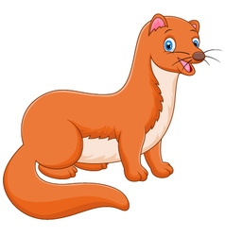
Обчисли
-6 =
5
-5 =
7
-7 =
4
-4 =
8
-8 =
-4 =
7
4
-8 =
3
-6 =
6
-5 =
6
-9 =
3
-9 =
2
-7 =
5

Slide 4
Усний рахунок
Віднімай число 3 від 18 доки не отримаєш 0
18 – 3 =
15
9 - 3 =
6
15 - 3 =
12
6 – 3 =
3
12 – 3 =
9
3 – 3 =
0
Додай три рази число 6
6 + 6 + 6 =
18
Підручник.
Сторінка
32

Slide 5
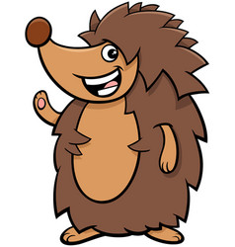
Розглянь спосіб обчислення виразу 13 – 4
13 – 4 =
13 - 3
- 1 =
9
3+1
Cпочатку віднімаю стільки одиниць, щоб отримати десяток, а потім—віднімаю решту одиниць.
Підручник.
Сторінка
32

Slide 6
Обчисли
Підручник.
Сторінка
32

Slide 7
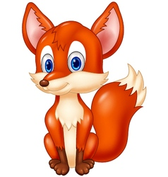
Поясни спосіб обчислення 13-6
13 = 10 + 3
4 + 3 = 7
10 – 6 = 4
13 – це 1 десяток і 3 одиниці.
6 одиниць відніму від 1 десятка: буде 4 одиниці.
До 4 додам 3, буде 7.
Отже, 13 – 6 = 7
4 + 3 = 7
Підручник.
Сторінка
32

Slide 8
Поясни спосіб обчислення 13-9
13 = 10 + 3
1 + 3 = 4
10 – 9 = 1
13 – це 1 десяток і 3 одиниці.
9 одиниць відніму від 1 десятка: буде 1 одиниця.
До 1 додам 3, буде 4.
Отже, 13 – 9 =4
1 + 3 = 4
Підручник.
Сторінка
32

Slide 9
Обчисли
2 + 9 – 7 =
4
13 – 5 + 9 =
17
12 – 5 + 8 =
15
9 + 4 – 8 =
5
Підручник.
Сторінка
32

Slide 10
Прочитай задачу 182. Розглянь схему до неї.
Усно склади план розв’язування задачі. Розв’яжи задачу
Софійка виготовила 4 букети квітів, а Галинка на 2 букети більше. Скільки всього букетів виготовили дівчата?
С.
?Б.
Г.
1) Скільки букетів виготовила Галинка?
1) 4 + 2 =
6 (б.)
2) Скільки всього букетів виготовили дівчата?
2) 6 + 4 =
10 (б.)
Відповідь: 10 букетів виготовили дівчата.
Підручник.
Сторінка
32

Slide 11
Прочитай задачу. Чи можна відразу відповісти на запитання задачі?
Сім’я тиждень відпочивала на морі, а в горах на 3 дні менше. Скільки всього днів сім’я була на відпочинку?
М– 7 дн.
Г – на 3 <,?дн.
? дн.
Розв’яжи задачу за поданим планом:
Скільки днів сім’я відпочивала в горах?
Скільки всього днів сім’я була на відпочинку?
)
(дн)
)
(дн.)
Відповідь: всього 11 днів.
Підручник.
Сторінка
33

Slide 12
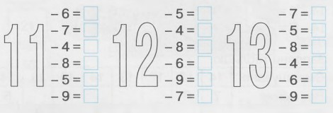
Робота в зошиті
1. Напиши за зразком
2. Обчисли.
3. Обчисли різниці
Сторінка
13

Slide 13
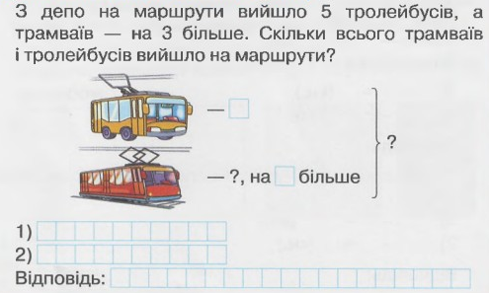
Робота в зошиті
4. Порівняй
5. Заповни схему й розв’яжи задачу
Сторінка
13

Slide 14
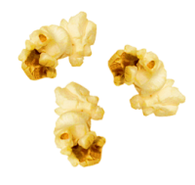
Рефлексія. Вправа «Попкорн»
У мене все вийшло!
Нічого не зрозумів!
Було важко!

